Slide 1
Изостудия как
пространство развития
креативности дошкольников
в художественной деятельности (бисероплетение)
Кириллова Ирина Валентиновна
Научный руководитель:
Ведмедь Ольга Леонтьевна

Slide 2
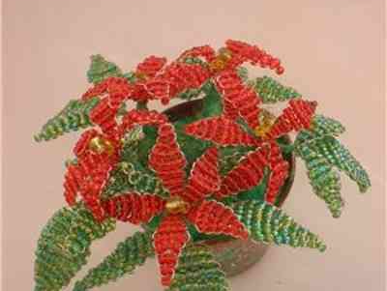
Актуальность проблемы – развитие креативности дошкольников на основе знакомства с бисероплетением

Slide 3
Научный аппарат исследования
Цель исследования: выявить условия, обеспечивающие развитие креативности у старших дошкольников в процессе бисероплетения.
Объект исследования: процесс развития креативности дошкольников в бисероплетении.
Предмет исследования: Система занятий, обеспечивающая развитие креативности дошкольников в процессе бисероплетения.
Задачи исследования:
Провести теоретический анализ исследований по проблеме творчества (креативности) дошкольников.
Выявить интерес детей к бисероплетению, уровень развития их креативности.
Выявить наиболее эффективные технологии, которые будут способствовать развитию креативности у дошкольников.
Определить педагогические условия при которых будут успешно развиваться креативные способности у дошкольников.
Апробировать систему занятий по бисероплетению в изостудии, обеспечивающую развитие креативности у дошкольников.

Slide 4
Гипотеза исследования: Мы предполагаем, что креативные способности у детей можно успешно развивать при определённых педагогических условиях: - создании интереса у детей к искусству бисероплетения; - использовании игровой мотивации в процессе бисероплетения; - использовании проблемных ситуаций, творческих заданий в процессе бисероплетения; - развитии у детей ручной умелости при освоении техники бисероплетения; - создании атмосферы сотрудничества руководителя изостудии с детьми.

Slide 5
Теоретические основы исследования
Анализ научных исследований позволил определить понятие «творчество» как феномен человеческой деятельности и охарактеризовать специфику его проявления в дошкольном детстве.
Л.С.Выготский, исследуя природу творческой деятельности, отмечает, что она возникает не сразу, а очень медленно и постепенно развивается из более простых форм в более сложные.
Результаты современных исследований свидетельствуют о том, что формирование детского творчества играет важную роль в становлении полноценной личности, развитии способностей ребенка, его потребностей и мотивов поведения. Креативность рассматривается как потенциал, внутренний ресурс творящего субъекта.

Slide 6
Констатирующий эксперимент
Цель констатирующего эксперимента: Выявить уровень развития творчества (креативности) у дошкольников на момент эксперимента.
Задачи эксперимента:
Выявить условия, которыми располагает детский сад, для проведения эксперимента. С этой целью мы использовали:
Анализ развивающей среды.
Анализ плана изокружка в изостудии .
Индивидуальные беседы с детьми, родителями с целью выявления интереса детей к бисероплетению.
Диагностическая методика «Дорисовывание фигур» по О.М.Дьяченко.
Занятия по замыслу в изостудии.
Организация эксперимента:
Экспериментальная работа проводилась с 20 детьми (10 детей экспериментальной группы и 10 детей контрольной группы) 6-го года жизни в старшей группе МДОУ детский сад № 16 «Дюймовочка» станицы
Мишкинская Аксайского района Ростовской области.

Slide 7
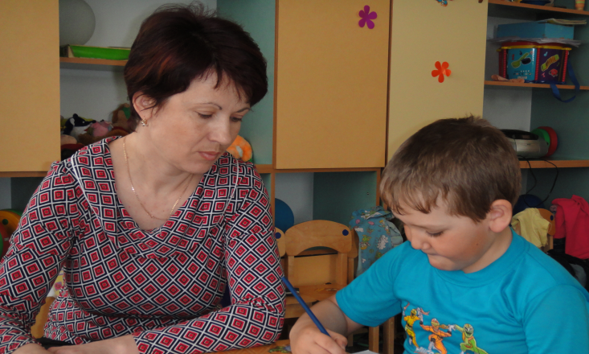
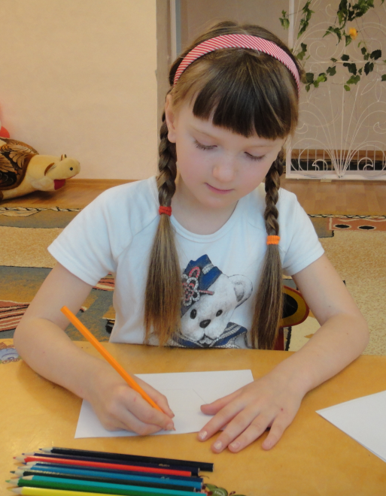
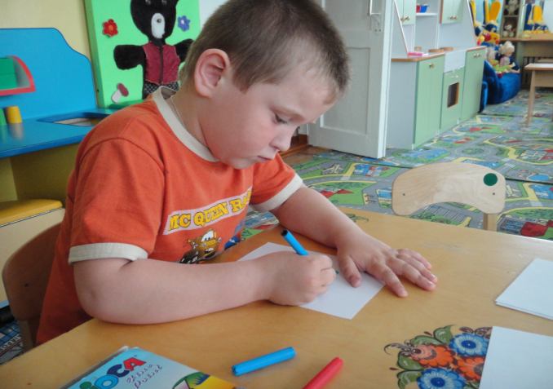
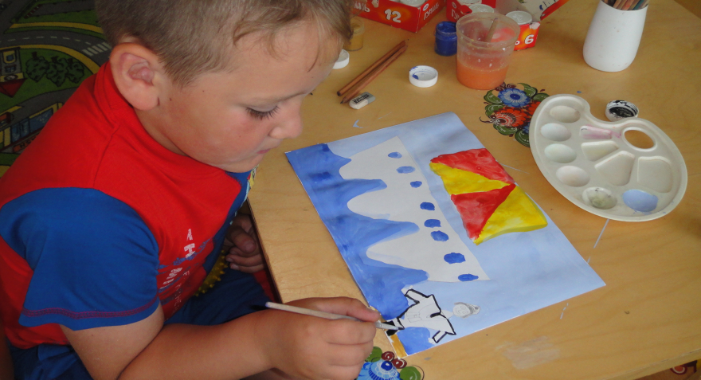
Констатирующий эксперимент
Индивидуальные беседы с детьми
показали слабый интерес к
бисероплетению
В методике дорисовывания
фигур по О.М.Дьяченко
рисунки детей не отличались
оригинальностью
На занятии в изостудии по
замыслу дети отдавали
предпочтение краскам и
фломастерам, а не бисеру

Slide 8
Формирующий эксперимент
Цель формирующего эксперимента: выявить педагогические условия, при которых будет успешно осуществляться развитие креативности дошкольников в бисероплетении.
Задачи формирующего эксперимента:
- апробировать систему занятий по бисероплетению в изостудии, обеспечивающую развитие креативности у дошкольников;
- выявить наиболее эффективные технологии, которые будут способствовать развитию креативности дошкольников.

Slide 9
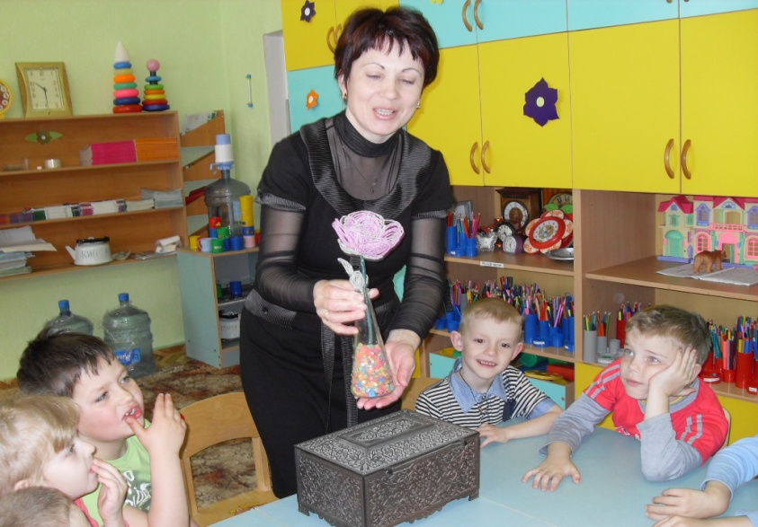
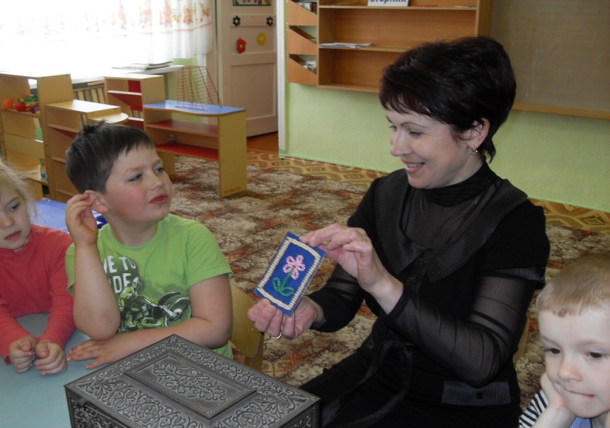
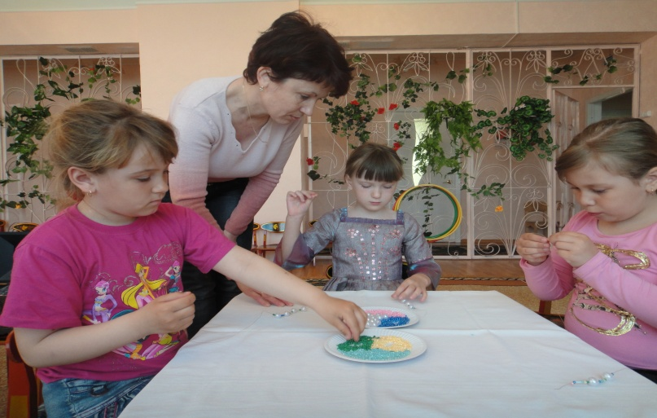
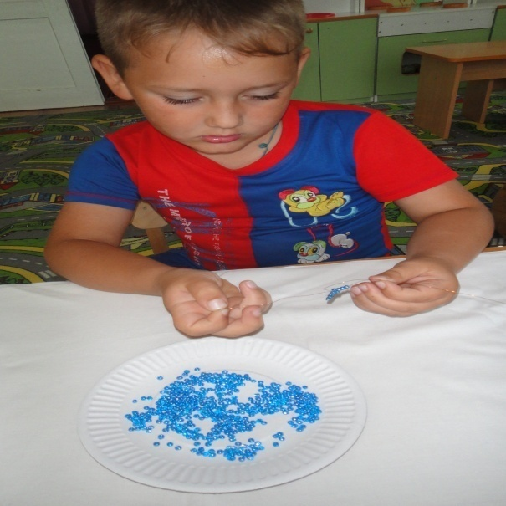
1-й этап формирующего эксперимента
развитие у детей интереса к искусству бисероплетения;
обучение детей бисероплетению по опорным схемам

Slide 10
2-й этап формирующего эксперимента
На втором этапе формирующего эксперимента решали следующие задачи:
учить детей приёмам анализа опорных схем, осознанно подходить к отбору материала для предстоящего изделия из бисера;
обучать детей способам дополнительного декора изделия;
выдвигать перед детьми проблемные ситуации и творческие задания, побуждающие дошкольников к поиску оригинальных способов решения «Догадайся, как сплести то или иное изделие», «Самостоятельно выбери технику плетения» и т.д.;
установление преемственности ДОУ с семьёй в вопросах развития креативности.

Slide 11
Контрольный эксперимент
Выявить изменения в проявлении креативности детей экспериментальной группы на занятиях в изокружке по бисероплетению.
Использовались те же критерии и те же тестовые задания, что и на констатирующем этапе эксперимента.

Slide 12
Сравнительная диаграмма диагностики детей на констатирующем и контрольном этапах эксперимента 1)экспериментальная группа детей 2)контрольная группа детей
На констатирующем этапе
На контрольном этапе

Slide 13
Выводы:
Проведенное нами исследование подтвердило выдвинутую нами гипотезу о том, что креативные способности у детей можно успешно развивать при определённых педагогических условиях.
Исследованием доказана эффективность системы занятий:
создание интереса у детей к искусству бисероплетения;
использование игровой мотивации в процессе бисероплетения;
использование проблемных ситуаций, творческих заданий в процессе бисероплетения;
развитие у детей ручной умелости при освоении техники бисероплетения;
создание атмосферы сотрудничества руководителя изостудии с детьми.

Slide 14
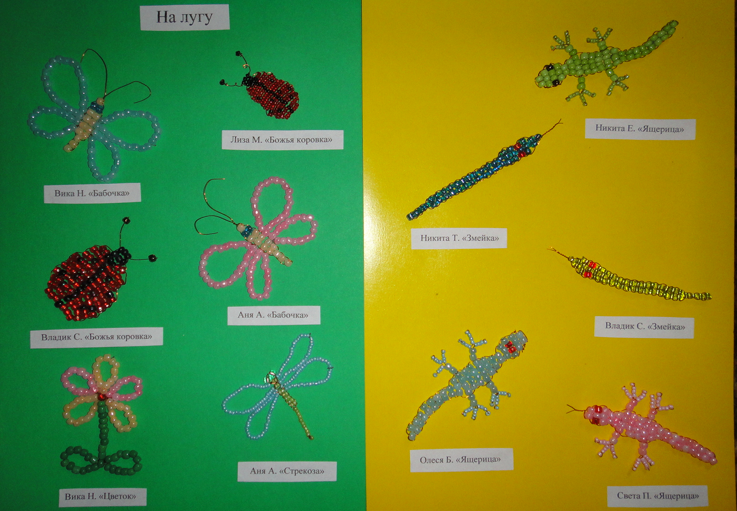
Детские работы из бисера

Slide 15
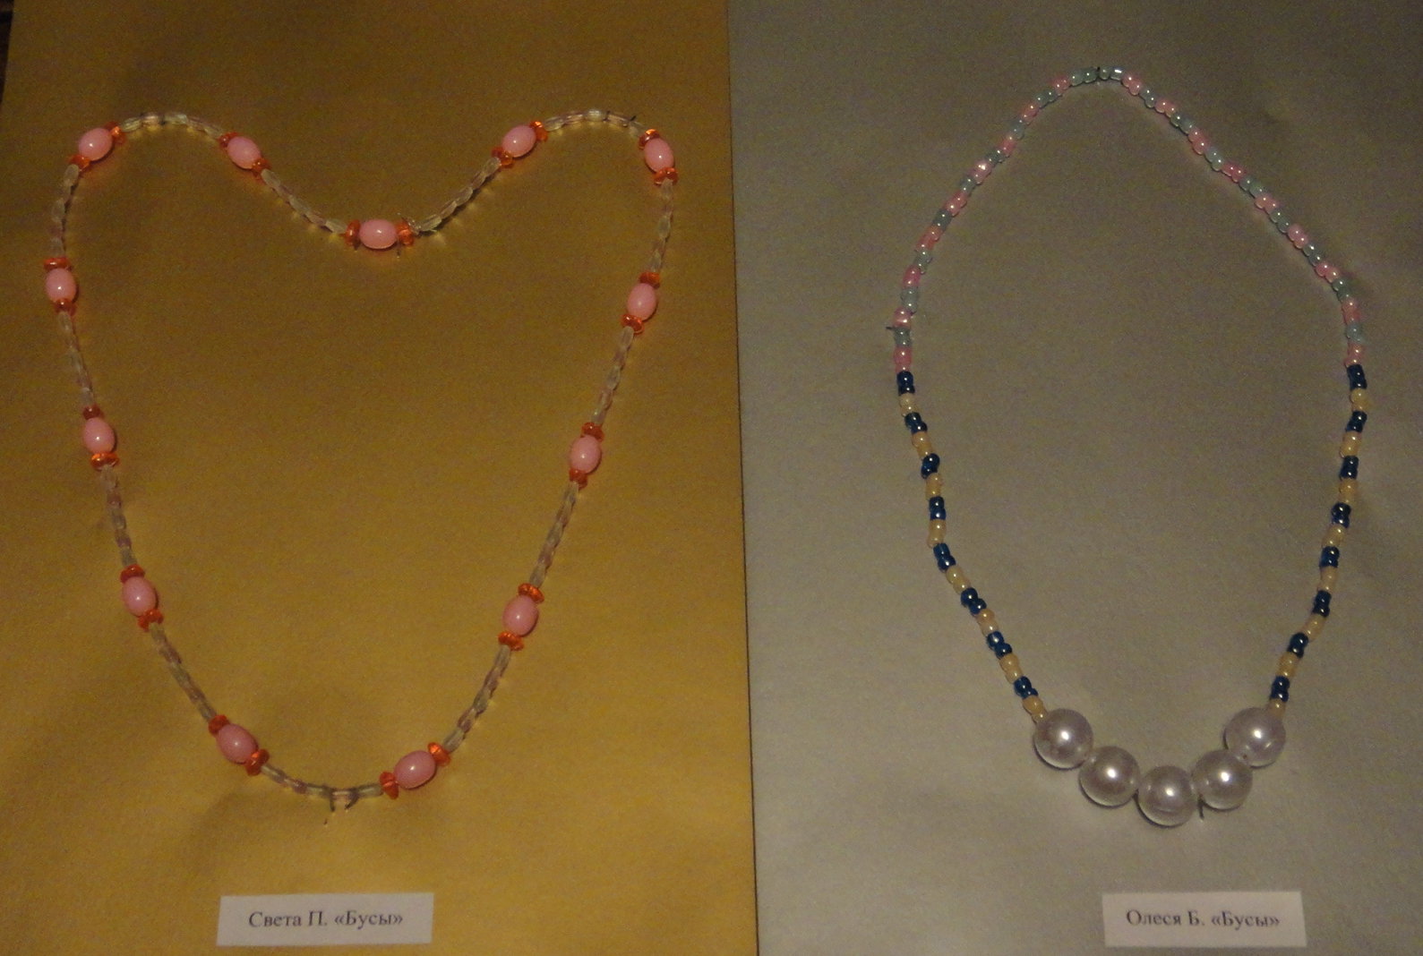

Slide 16
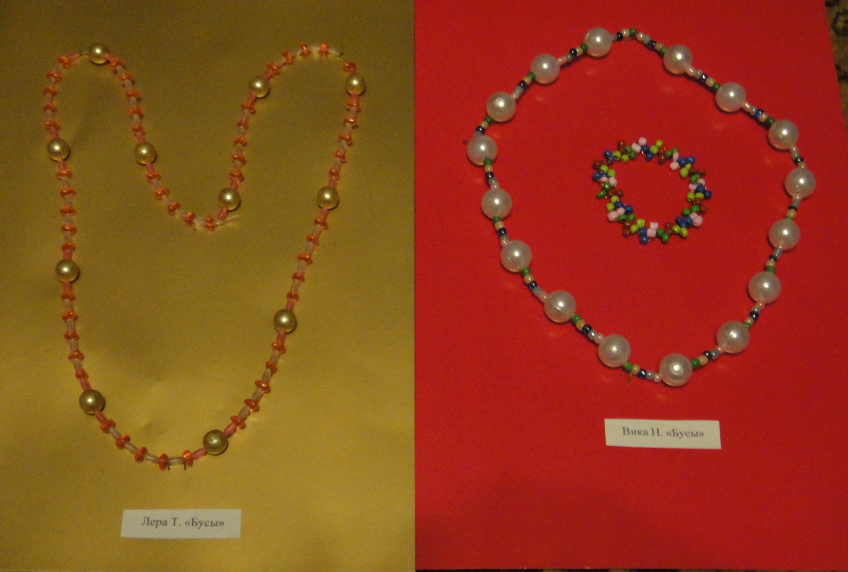

Slide 17
Благодарим
за внимание

